Slide 1



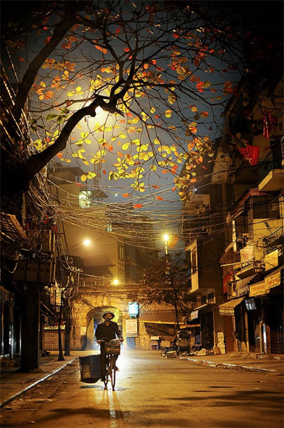

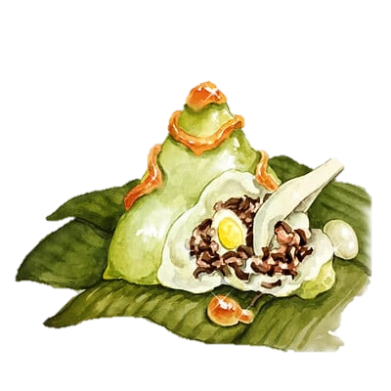
Taäp ñoïc
TIEÁNG RAO ÑEÂM

Slide 2


LUYỆN ĐỌC

Slide 3
Boá cuïc baøi ñoïc
Ñoaïn 1:
Từ đầu đến nghe buồn não ruột.
Ñoaïn 2:
Rồi một đêm … mịt mù...
Ñoaïn 3:
Rồi từ trong nhà…cái chân gỗ!
Ñoaïn 4:
Còn lại

Slide 4
GIỌNG ĐỌC:
Đoạn đầu: Giọng trầm buồn
Đoạn tả đám cháy: Dồn dập, căng thẳng, bất ngờ
Đoạn cuối: Giọng trầm, ngỡ ngàng
Chú ý: đọc tự nhiên tiếng rao, tiếng la, tiếng kêu: Bánh …giò…ò…ò (ngân dài), Cháy! Cháy! Cháy! (gấp gáp, hốt hoảng); Ô…này! (thảng thốt, ngạc nhiên)

Slide 5

Luyện đọc
Tìm hiểu bài
Từ khó:
Từ ngữ:
khập khiễng
Thương binh
mềm nhũn
Nội dung bài học:
Câu:

Slide 6
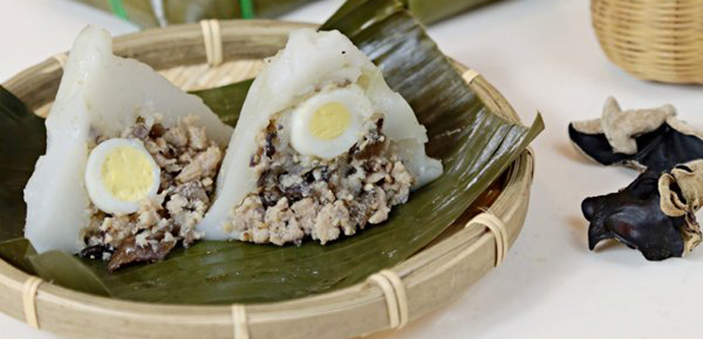
Bánh giò

Slide 7

Té quỵ

Slide 8

Rầm nhà

Slide 9
Luyện đọc
Tìm hiểu bài
Từ khó:
Từ ngữ:
khập khiễng
Thương binh
mềm nhũn
Nội dung bài học:
Câu:
Ai đó thảng thốt kêu: “ Ô... Này!”

Slide 10

02
TÌM HIỂU BÀI
?

Slide 11
TÌM HIỂU BÀI:
Tác giả nghe thấy tiếng rao của người bán bánh giò vào những lúc nào?
Tác giả nghe thấy tiếng rao của người bán bánh giò vào các đêm khuya tĩnh mịch.

Slide 12
TÌM HIỂU BÀI:
Nghe tiếng rao tác giả có cảm giác như thế nào?
Nghe tiếng rao tác giả có cảm thấy buồn não ruột

Slide 13
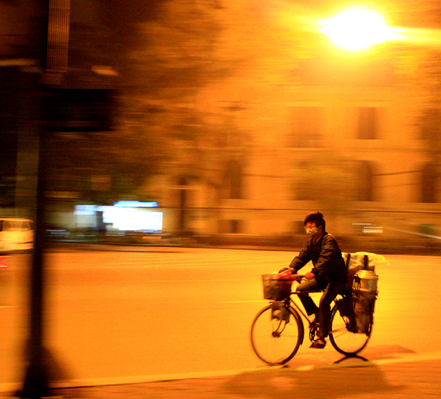
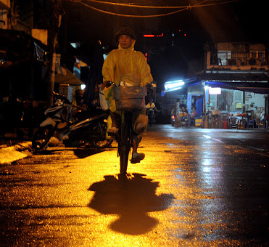
Hình ảnh những người bán hàng rong đêm khuya

Slide 14
TÌM HIỂU BÀI:
Đám cháy xảy ra lúc nào?
Đám cháy xảy ra lúc nửa đêm

Slide 15
TÌM HIỂU BÀI:
Đám cháy được miêu tả như thế nào?
Ngôi nhà bốc lửa phừng phừng, tiếng kêu thảm thiết, khung cửa ập xuống, khói bay mù mịt.

Slide 16
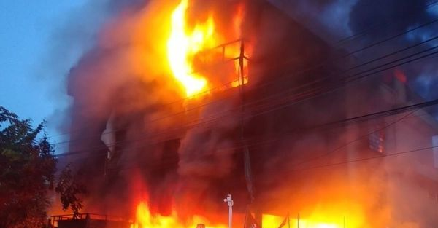
Hình ảnh ngôi nhà bốc lửa phừng phừng, khói bay mù mịt.

Slide 17
TÌM HIỂU BÀI:
Người đã dũng cảm cứu dứa bé là ai?
Người bán bánh giò

Slide 18
TÌM HIỂU BÀI:
Con người và hành động của anh có gì đặc biệt?
Là thương binh nặng, chỉ còn một chân,khi rời quân ngũ làm nghề bán bánh giò. Anh là người bán bánh giò bình thường, nhưng anh có hành động cao đẹp, dũng cảm.

Slide 19
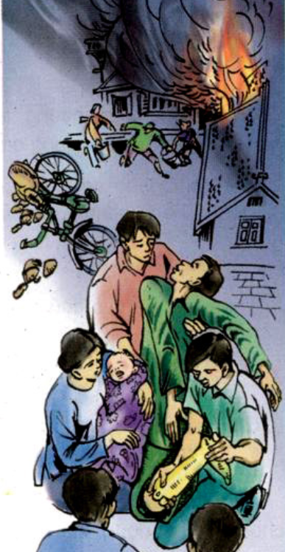

Slide 20
TÌM HIỂU BÀI:
Chi tiết nào trong câu chuyện gây bất ngờ cho người đọc?
Người ta cấp cứu cho người đàn ông, phát hiện ra anh có một cái chân gỗ. Kiểm tra giấy tờ thì biết anh là một thương binh. Để ý đến chiếc xe đạp nằm lăn lóc ở góc tường và những chiếc bánh giò tung tóe, mới biết anh là người bán bánh giò.

Slide 21
TÌM HIỂU BÀI:
Câu chuyện trên gợi cho em suy ngĩ gì về trách nhiệm công dân của mỗi người trong cuộc sống?
Mỗi công dân cần có ý thức giúp đỡ mọi người, cứu người khi gặp nạn.

Slide 22
Luyện đọc
Tìm hiểu bài
Từ khó:
Từ ngữ:
khập khiễng
Thương binh
mềm nhũn
Nội dung bài học:
Câu:
Ai đó thảng thốt kêu: “ Ô... Này!”
Ca ngợi hành động xả thân cao thượng của anh thương binh nghèo, dũng cảm xông vào đám cháy cứu một gia đình thoát nạn

Slide 23
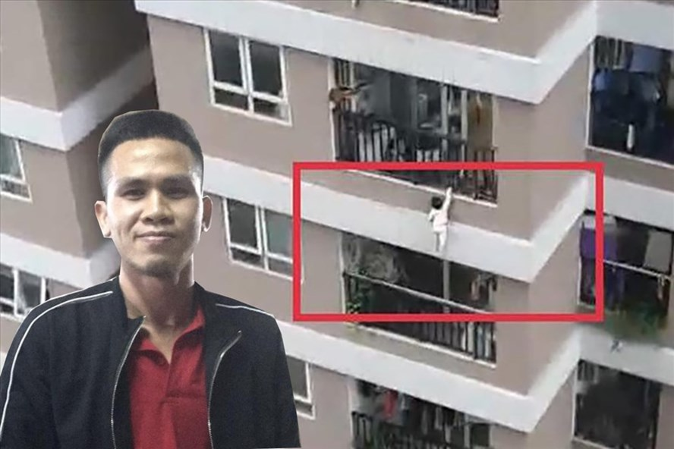
Anh Nguyễn Ngọc Mạnh - một người làm nghề chở hàng ở Đông Anh, Hà Nội đã cứu đứa bé rơi từ tầng 12 xuống

Slide 24
3
ĐỌC DIỄN CẢM

Slide 25
4
Dặn dò:
Luyện đọc lại
Chuẩn bị bài tiếp theo

Slide 26

HẸN GẶP LẠI CÁC EM VÀO TIẾT SAU NHÉ!

